Slide 1
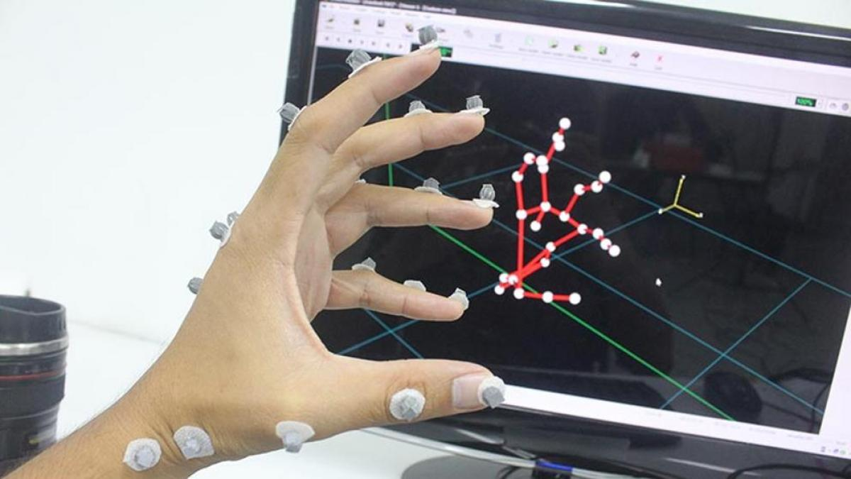
Diseño y fabricación de Prótesis de Dedo Anular y Medio
Bryan Alejandro Andrade Amaya
Elias Alejandro Garcia Bueno
Jesus Adalberto Mendoza Flores
Ciudad Universitaria, a 24 de Noviembre del 2022

Slide 2
Índice
Introducción ……………………………………………………………………………...… 3
Justificación ……………………………………………………………………….... 3
Objetivo ……………………………………………………………………………….. 3
Antecedentes y fundamentos ………………………………………………………. 4
Resultados y Discusión …………………………………………………………………. 5
Conclusión ……………………………………………………………………………………. 6

Slide 3
Introducción
Justificacion
Los dedos, del segundo al quinto, están en nuestras manos únicamente para colaborar con el primero: el pulgar. Estas fuertes y esbeltas prolongaciones se denominan: dedo índice (el más cercano al pulgar), dedo corazón, dedo anular y dedo meñique.
La pérdida del dedo corazón o del anular deja un hueco bastante evidente que hace difícil que se puedan sostener objetos o recoger cosas, como monedas. La pérdida del cuarto o quinto dedo da lugar a una frustrante pérdida de fuerza de agarre y manual.
Objetivo
El objetivo de este trabajo es el diseño y fabricacion de una protesis de dedo anular y medio para que los pacientes tengan mejor capacidad de hacer sus actividades motrices con mayor facilidad.

Slide 4
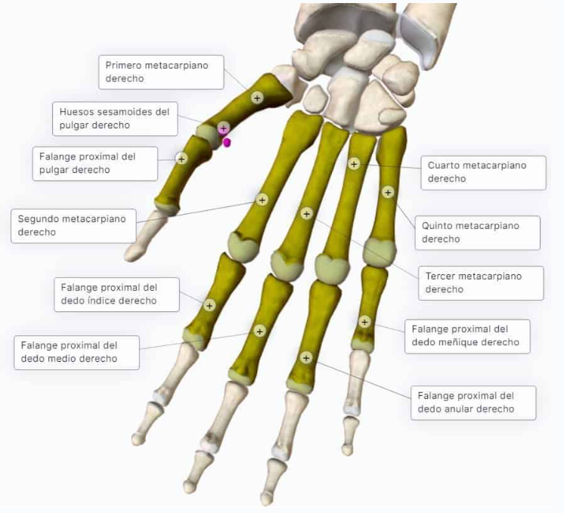
La mano se compone de muchos huesos, músculos y ligamentos diferentes que permiten una gran cantidad de movimientos y destrezas.
En la mano hay 3 tipos de huesos principales, que son los siguientes:
Falanges. Son los 14 huesos que se encuentran en los dedos de cada mano y también en los dedos de cada pie. Cada dedo tiene 3 falanges (distal, media y proximal). El pulgar solo tiene 2 falanges.
Metacarpianos. Los 5 huesos que componen la parte media de la mano.
Huesos del carpo. Los 8 huesos que forman la muñeca. Las 2 filas de huesos del carpo están conectadas a los 2 huesos del antebrazo: el radio y el cúbito.

Slide 5
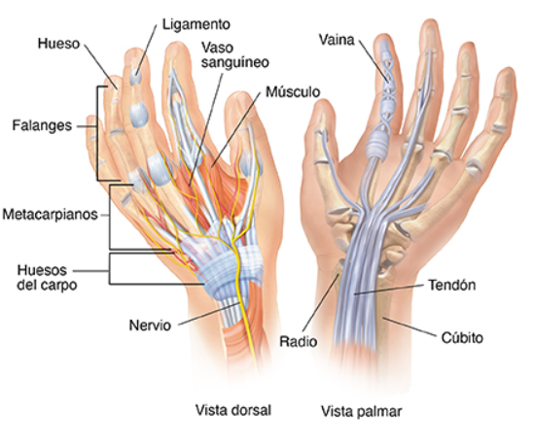
En el interior de la mano, se puede encontrar una gran cantidad de músculos, ligamentos, tendones y vainas. Los músculos son estructuras que pueden contraerse, lo que permite el movimiento de los huesos de la mano. Los ligamentos son tejidos fibrosos que ayudan a mantener unidas las articulaciones de la mano. Las vainas son estructuras tubulares que rodean parte de los dedos. Los tendones conectan los músculos del brazo o de la mano con el hueso, lo cual permite el movimiento, y por lo general pasan por el interior de las vainas.

Slide 6
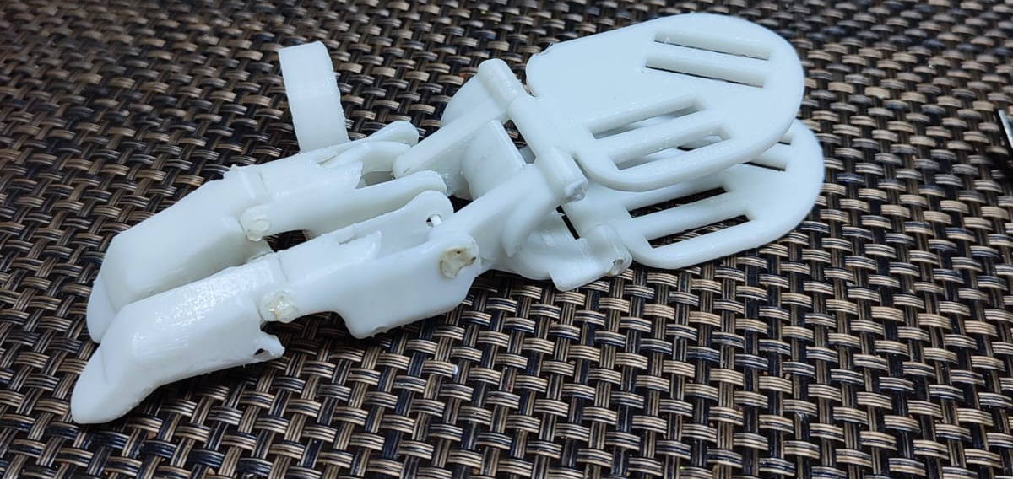
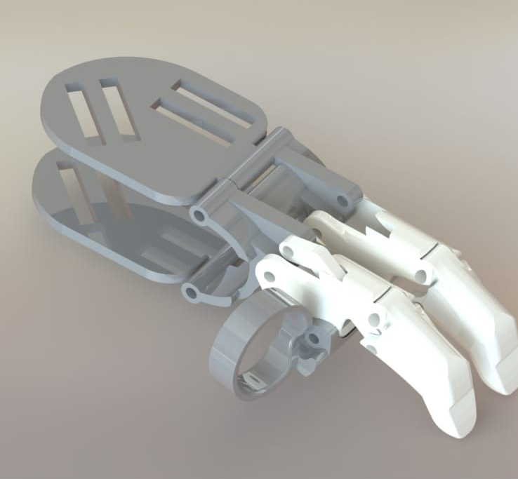
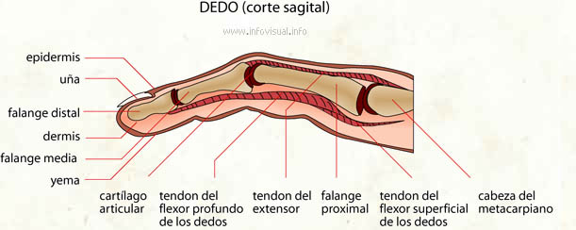
Con la investigación previa nos dimos a la tarea de hacer un diseño para una prótesis de dedo anular y dedo medio.

Slide 7
Resultados
Debido a la falta de los dedos anular e médium, la prótesis mostrada, se sujeta al dedo índice, de manera que ocupen el lugar de los dedos amputados, así la persona obtendrá un control de la prótesis.

Slide 8
Conclusión
En base a la mecánica y el diseño de la prótesis son controlados por medio de un arnés en el dedo índice de manera que la persona obtenga una mejor movilidad así como para levantar, sostener y sujetar objetos.

